Slide 1
ΔΙΕΘΝΗ ΣΥΣΤΗΜΑΤΑ ΥΓΕΙΑΣ: ΜΑΘΗΜΑ 4^{ο} α) Τυπολογία των συστημάτων υγείας β) H ισοτιμία των συστημάτων υγείας
Όλγα Χρ. Σίσκου RN, MSc, PhD

Slide 2
Η εξέλιξη της τυπολογίας των συστημάτων υγείας (1/6)
Η συγκριτική ανάλυση των συστημάτων υγείας απασχόλησε τη διεθνή βιβλιογραφία τα τελευταία 40 χρόνια
Μέχρι το 1990, κατάταξη με βάση τον τρόπο χρηματοδότησης
Πρώτη διάκριση:
  Συστήματα που βασίζονταν στη χρηματοδότηση από την Κοινωνική Ασφάλιση, κατά το πρότυπο του Otto von Bismarck το 1883 : αναπτύχθηκε στην κεντρική Ευρώπη και κύρια στη Γερμανία vs
  Συστήματα που βασίζονταν στη χρηματοδότηση από τη Φορολογία, κατά το πρότυπο του William Henry Beveridge το 1942 : ανάπτυξη του NHS της Αγγλίας το 1947
Οdin Anderson (1989): μοντέλο της «ασταθούς ισορροπίας» μεταξύ του δημόσιου και του ιδιωτικού τομέα: aνάλυση συστημάτων Βρετανίας, Σουηδίας, Καναδά, Γερμανίας, Γαλλίας, Αυστραλίας και ΗΠΑ
  φάσμα μεταξύ της «ελάχιστης αγοράς» και «μέγιστης αγοράς» ως το διακριτικό χαρακτηριστικό των συστημάτων υγείας

Slide 3
Η εξέλιξη της τυπολογίας των συστημάτων υγείας (2/6)
Κριτήρια κατάταξης των συστημάτων υγείας κατά Anderson:
η ιδιοκτησία των μέσων παραγωγής
οι πηγές χρηματοδότησης των επενδύσεων
οι πηγές χρηματοδότησης για τα λειτουργικά έξοδα
τρόπος πληρωμής για υπηρεσίες και αμοιβές
αναλογία δημόσιων και ιδιωτικών πηγών χρηματοδότησης
ο βαθμός στον οποίο η πρόσβαση στις υπηρεσίες θεωρείται καθολικό δικαίωμα

Slide 4
Η εξέλιξη της τυπολογίας των συστημάτων υγείας (3/6)
Κριτήρια κατάταξης των συστημάτων υγείας κατά Roemer (Health Systems of the World, 1991):
οικονομική παραγωγή (εθνικό εισόδημα),
πολιτική κουλτούρα και ιστορία ως παράγοντες που εξηγούν ή καθορίζουν την ανάπτυξη των συστημάτων υγείας.
Κατατάσσει τις χώρες σύμφωνα με το οικονομικό τους επίπεδο και το βαθμό της κρατικής εμπλοκής στην οργάνωση και χρηματοδότηση του συστήματος υγείας.

Slide 5
Η εξέλιξη της τυπολογίας των συστημάτων υγείας (4/6)
Κατά Roemer τα συστήματα διακρίνονται σε:
Το επιχειρηματικό (entrepreneurial)-ΗΠΑ: χαρακτηρίζεται από εργοδοτική ή ιδιωτική ασφάλιση και κυρίως ιδιωτική προσφορά υπηρεσιών. Κατά Roemer χαρακτηρίζεται από υψηλό βαθμό αποδοτικότητας, ποιότητας και καινοτομίας με κύριο, όμως, μειονέκτημα τη χαμηλή ισοτιμία.
Το υποχρεωτικό (mandated)-Γερμανία : στηρίζεται σε υποχρεωτικές εισφορές εργοδοτών και ασφαλισμένων με καθολική κάλυψη του πληθυσμού, και δημόσια ή/και ιδιωτική παροχή υπηρεσιών. Μεγάλο πλεονέκτημα η κατανομή του ρίσκου σε ολόκληρη την κοινωνία. Μειονέκτημα η αδυναμία ενσωμάτωσης αυτόματων μηχανισμών αγοράς που οδηγούν σε μεγαλύτερη αποδοτικότητα.
Το πρότυπο της Εθνικής Υπηρεσίας Υγείας-Βρετανία: χαρακτηρίζεται από καθολική κάλυψη από εθνικά φορολογικά έσοδα και κρατική ιδιοκτησία ή έλεγχο των μέσων παραγωγής

Slide 6
Η εξέλιξη της τυπολογίας των συστημάτων υγείας (5/6)
Σταδιακά η τυπολογία του Roemer εμπλουτίσθηκε από τον ΟΟΣΑ και διέκρινε τα συστήματα σε:
Δημόσιας Σύμβασης (Public Contract),
Μικτό Δημόσιο (Public Integrated) και
Ιδιωτικής Ασφάλισης – Παροχής (Private Insurance/Provider)
Η μόνη διαφορά από το κλασσικό σύστημα ταξινόμησης είναι η προσθήκη μίας κατηγορίας, δηλαδή των συστημάτων που δίνουν ρόλο στην ιδιωτική ασφάλιση και σε ιδιωτικά συστήματα παροχής υπηρεσιών.
H παραπάνω τυπολογία έγινε με βάση αναφορές και σε συστήματα των ΗΠΑ και χωρών του πρώην ανατολικού μπλοκ

Slide 7
Η εξέλιξη της τυπολογίας των συστημάτων υγείας (6/6)
ΤΑΞΙΝΟΜΗΣΗ ΣΤΗ ΣΥΓΧΡΟΝΗ ΕΠΟΧΗ
Οι διαφορές μεταξύ των συστημάτων υγείας ξεπερνούν την παραδοσιακή διάκριση με βάση τη χρηματοδότηση.
Κοινωνικοασφαλιστικά συστήματα άρχισαν να εξαρτώνται όλο και περισσότερο από φορολογικά έσοδα, ενώ κρατικά συστήματα άρχισαν να χρησιμοποιούν τρόπους αμοιβής των παραγωγών πέρα από τους παραδοσιακούς μισθούς και αμοιβές κατά κεφαλήν.
Συστήματα με παρόμοιους τρόπους χρηματοδότησης, αλλά διαφορετική διάρθρωση κινήτρων (αμοιβών) και οργάνωσης δείχνουν εντελώς διαφορετική συμπεριφορά και απόδοση.
Πλέον, σύμφωνα με τον ΟΟΣΑ τα συστήματα υγείας ταξινομούνται με βάση τα θεσμικά τους χαρακτηριστικά (institutional characteristics). Η ταξινόμηση των χωρών στις διάφορες ομάδες με βάση: πολιτισμικές, ιστορικές και πολιτικοκοινωνικές συνιστώσες των διαφόρων χωρών και γεωγραφικά, πολιτισμικά κριτήρια.

Slide 8
Οι κύριες ομάδες χωρών για την ανάλυση των συστημάτων υγείας την τρέχουσα εποχή
Ομάδες Χωρών | Χώρες | Κοινά χαρακτηριστικά
ΗΠΑ
Αγγλοσαξονικές | Αυστραλία, Καναδάς, Ιρλανδία, Ην. Βασίλειο, Ν. Ζηλανδία | Κοινή εθνοτική προέλευση, θρησκεία, οικονομική οργάνωση
Χώρες Κεντρικής Ευρώπης | Αυστρία, Βέλγιο, Γαλλία, Γερμανία, Πολωνία, Ελβετία, Ολλανδία, Λουξεμβούργο, Ουγγαρία, Σλοβακία, Τσεχία | Πρώιμη οργάνωση του Κοινωνικού Κράτους, ρόλος του δημόσιου τομέα
Σκανδιναβικές | Σουηδία, Φινλανδία, Νορβηγία, Δανία, Ισλανδία | Πολιτισμικά, πολιτικά κλιματολογικά και θρησκευτικά
Μεσογειακές | Ισπανία, Ιταλία, Πορτογαλία, Ελλάδα | Πολιτισμικά, πολιτικά, οικονομικά, ιστορικά, κλιματολογικά

Slide 9
Τα τρία σύγχρονα πρότυπα - μοντέλα οργάνωσης των συστημάτων υγείας
Πρότυπα συστήματα | Ισότιμη κατανομή | Ελευθερία από κυβερνητική παρέμβαση στην προσφορά | Έλεγχος του κόστους
Ο «παράδεισος» των προμηθευτών και των καταναλωτών | ΝΑΙ | ΝΑΙ | ΟΧΙ
Εθνικά συστήματα ασφάλισης υγείας με έλεγχο του κόστους | ΝΑΙ | ΟΧΙ | ΝΑΙ
Συστήματα ελεύθερης οικονομίας της αγοράς | ΟΧΙ | ΝΑΙ | ΝΑΙ?

Slide 10
Τα οργανωτικά χαρακτηριστικά των διαφόρων συστημάτων υγείας
Ο βαθμός της ισοτιμίας στη χρηματοδότηση και στην κατανάλωση υπηρεσιών υγείας.
Η έκταση της κάλυψης των αναγκών υγείας του πληθυσμού με βάση τους πόρους που διατίθενται (δαπάνες, ανθρώπινοι πόροι, τεχνολογία κλπ).
Το είδος των υπηρεσιών υγείας στις οποίες δίνει έμφαση το σύστημα.
Η σχέση μεταξύ του δημόσιου και του ιδιωτικού τομέα παροχής υπηρεσιών και ασφάλισης.
Οι βαθμοί ελευθερίας επιλογών για χρήστες και παραγωγούς υπηρεσιών.
Η αποτελεσματικότητα του συστήματος, όπως φαίνεται από το επίπεδο υγείας
Η αποδοτικότητα του συστήματος: Πόσο κοστίζει στην οικονομία και στην κοινωνία

Slide 11
ΠΑΡΑΘΕΣΗ ΕΜΠΕΙΡΙΚΩΝ ΔΕΔΟΜΕΝΩΝ (ΟΙΚΟΝΟΜΙΚΩΝ, ΛΕΙΤΟΥΡΓΙΚΩΝ, ΔΟΜΙΚΩΝ) ΑΠΟ ΤΑ ΣΥΣΤΗΜΑΤΑ ΥΓΕΙΑΣ ΤΩΝ ΠΕΝΤΕ ΠΡΩΤΩΝ ΧΩΡΩΝ ΣΥΜΦΩΝΑ ΜΕ ΤΟ ΔΕΙΚΤΗ ECHIM (Ολλανδία, Δανία, Ισλανδία, Λουξεμβούργο, Βέλγιο) ΚΑΙ ΣΥΓΚΡΙΣΗ ΜΕ Ελλάδα
Προέλευση δεδομένων από:
Βάση Στατιστικών Υγείας ΟΟΣΑ
Eurohealth Consumer Index, 2012

Slide 12
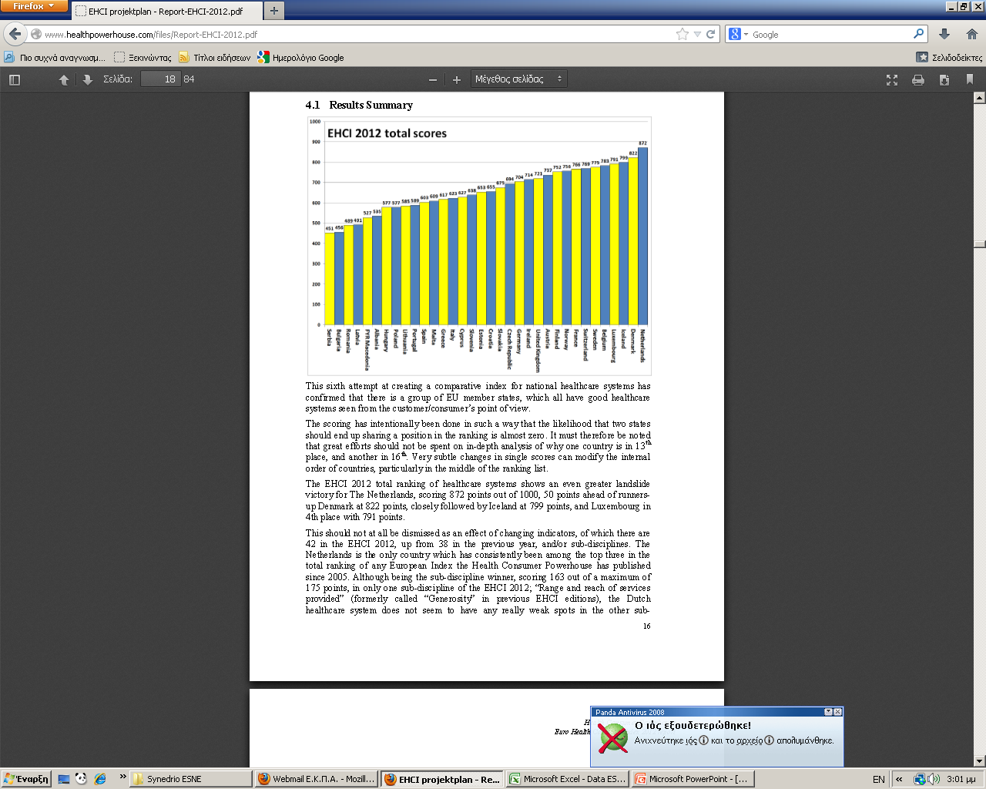

Slide 14
Α) H κατανομή της δημόσιας δαπάνης υγείας ανά δραστηριότητα ως % της
συνολικής τρέχουσας δαπάνης υγείας & Β) Χαρακτηριστικά του πληθυσμού :
2011 σε επιλεγμένες χώρες
Πηγή: OECD Health Data

Slide 15
Παράθεση ενδεικτικών δομικών και λειτουργικών χαρακτηριστικών συστημάτων υγείας : Ολλανδία, Δανία, Ισλανδία, Λουξεμβούργο, Βέλγιο, Ελλάδα

Slide 16
Η ΙΣΟΤΙΜΙΑ ΣΤΑ ΣΥΣΤΗΜΑΤΑ ΥΓΕΙΑΣ
“Από όλες τις μορφές ανισότητας, η αδικία στην υγεία είναι η πιο απωθητική και η πιο απάνθρωπη
Martin Luther King, Jr
Η ισοτιμία στο συστήματα υγείας ουσιαστικά εστιάζεται στην παροχή ίσων δικαιωμάτων στην υγεία για όλους τους πολίτες και απετέλεσε κεντρική επιδίωξη των κυβερνήσεων μετά το Β’ Παγκόσμιο πόλεμο
Τα συστήματα υγείας θεωρούνται ως ένας από τους αποτελεσματικότερους μηχανισμούς αναδιανομής εισοδήματος και ευκαιριών:
  μεταξύ εισοδηματικών κατηγοριών,
  μεταξύ περιφερειών και
  μεταξύ γενεών.
  Έτσι, οι μεταφορές γίνονται από τους πλούσιους στους φτωχούς, από τις αστικές περιφέρειες στις αγροτικές και από τις οικονομικά ενεργές ηλικίες στα παιδιά, τους νέους και τους ηλικιωμένους.

Slide 17
Η Ισοτιμία στην Υγεία
Κατά τον ΠΟΥ, η Ισοτιμία μαζί με την προστασία και προαγωγή της υγείας, είναι οι δύο κύριοι σκοποί του συστήματος υγείας επειδή:
  η υγεία μπορεί να είναι ιδιαίτερα δαπανηρή έως και καταστροφική για το εισόδημα του ατόμου ή της οικογένειας.
  η αρρώστια και η ανάγκη περίθαλψης θέτουν σε απειλή την αξιοπρέπεια και την αυτονομία του ατόμου και τη δυνατότητά του να ελέγξει την κατάσταση που τον απειλεί.
Η ισοτιμία ως έννοια και ως ζητούμενο προκύπτει από το νόμο της σπανιότητας των πόρων: και στο χώρο της υγείας γίνονται πάντα ορισμένες επιλογές, αφού, εξ’ ορισμού, οι ανάγκες πάντα είναι περισσότερες από τις δυνατότητες της οικονομίας
Η ισοτιμία εμπεριέχει και την έννοια της δικαιοσύνης και διαφέρει από την έννοια της ισότητας που έχει να κάνει με τα ίσα
Κοινωνική Αλληλεγγύη υπό προϋπόθεση για την επίτευξη της ισοτιμίας

Slide 18
Η Ισοτιμία στην πρόσβαση σε υπηρεσίες υγείας
«Ελεγχόμενη διανομή» (rationing), δηλαδή ο καθορισμός του ποιος έχει το δικαίωμα σε κάποιες θεραπευτικές παρεμβάσεις και σε πόσες. Η ελεγχόμενη διανομή απευθύνεται στη ζήτηση για υπηρεσίες υγείας και αναφέρεται στις πολιτικές συγκράτησης του κόστους μέσω του ελέγχου της ζήτησης.
Η δεύτερη έννοια της ισοτιμίας στην πρόσβαση, αφορά στις προτεραιότητες του συστήματος (priority - setting), δηλαδή στην απόφαση σχετικά με τον καθορισμό κάποιου “πακέτου” υπηρεσιών που το σύστημα καλύπτει κατά προτεραιότητα. Με την έννοια αυτή οι προτεραιότητες αναφέρονται στην πλευρά της προσφοράς.

Slide 19
Ισοτιμία στην Οικονομική Επιβάρυνση (1/3)
Εξαρτάται από τις πηγές χρηματοδότησης (ομάδες πληθυσμού) από τις οποίες αντλούνται τα έσοδα του συστήματος υγείας. Όσο μεγαλύτερη είναι η ομάδα και όσο περισσότερο ταυτίζεται η χρηματοδότηση με την κατανάλωση υπηρεσιών υγείας, τόσο μεγαλύτερη είναι η ισοτιμία
Οι πηγές χρηματοδότησης των συστημάτων υγείας κατά φθίνουσα σειρά ισοτιμίας
ΠΗΓΕΣ | ΧΡΗΜΑΤΟΔΟΤΙΚΗ ΒΑΣΗ (Επίπτωση επιβάρυνσης)
Άμεση φορολογία | Πληρώνουν όλοι όσοι έχουν εισόδημα, πάνω από κάποιο όριο, το οποίο υπάγεται σε φορολογία
Κοινωνική Ασφάλιση | Πληρώνουν μόνο όσοι εργάζονται, συνήθως με κάποιο όριο ασφαλιζόμενου ποσού
Έμμεση φορολογία | Πληρώνουν όσοι καταναλώνουν αγαθά και υπηρεσίες. Η επιβάρυνση είναι μεγαλύτερη (αναλογικά) για τα χαμηλά εισοδήματα
Ιδιωτική Ασφάλιση | Πληρώνουν όσοι επιθυμούν πρόσθετη ή καλύτερη κάλυψη
Ιδιωτικές δαπάνες | Πληρώνουν όσοι επιθυμούν, αλλά και όσοι δεν έχουν ασφαλιστική κάλυψη

Slide 20
Ισοτιμία στην Οικονομική Επιβάρυνση (2/3)
Η κατάταξη του ΟΟΣΑ, Survey on Health System Characteristics, 2009
Κατάταξη σύμφωνα με τη δικαιοσύνη στη χρηματοδότηση του ΠΟΥ (σε σύνολο 191 χωρών), 2000
Ομάδες χωρών | Μέσος όρος Rank | Μέσος όρος Index
Αγγλοσαξονικές | 17,1 | 0,9744
Κεντρικής Ευρώπης | 48,8 | 0,956
Σκανδιναβικές | 10 | 0,977
Μεσογειακές | 43,4 | 0,96
ΗΠΑ | 54,5 | 0,954

Slide 21
Ισοτιμία στην Οικονομική Επιβάρυνση (3/3)
ΣΥΜΠΕΑΡΑΣΜΑΤΑ ΑΠΟ ΚΑΤΑΤΑΞΗ ΟΟΣΑ ΚΑΙ ΠΟΥ
Υψηλή ισοτιμία στην οικονομική επιβάρυνση καταγράφεται και από τις δύο εκθέσεις (ΟΟΣΑ & ΠΟΥ) σε όλες τις Αγγλοσαξονικές χώρες (κίτρινες μπάρες-ΟΟΣΑ), τις Σκανδιναβικές (πορτοκαλί μπάρες-ΟΟΣΑ)
  και στις Μεσογειακές (σιέλ μπάρες-ΟΟΣΑ) με εξαίρεση την Ελλάδα, λόγω μεγάλης εξάρτησης από την κοινωνική ασφάλιση και την ιδιωτική δαπάνη. Επίσης, και στις δύο εκθέσεις χαμηλότερη ισοτιμία καταγράφεται στις χώρες της Κεντρικής Ευρώπης (μπλε μπάρες-ΟΟΣΑ)
Στην έκθεση του ΠΟΥ τη χαμηλότερη κατάταξη έχουν οι ΗΠΑ

Slide 22
Υγεία και Ανισότητα (1/3)
Το εθνικό εισόδημα (ΑΕΠ) καθορίζει το γενικό επίπεδο υγείας, στις αναπτυσσόμενες χώρες, που βρίσκονται στο στάδιο της επιδημιολογικής μετάβασης. Καθώς το εισόδημα σε μία χώρα αυξάνει, παρατηρείται ανάπτυξη μέτρων και όρων δημόσιας υγείας, βελτίωση διατροφής, όρων και συνθηκών απασχόλησης, εκπαίδευσης, περιβάλλοντος κλπ.
Στις αναπτυγμένες χώρες, με αναπτυγμένα συστήματα υγείας, το ατομικό εισόδημα καθορίζει το προσωπικό επίπεδο υγείας λόγω καλύτερης πρόσβασης σε υπηρεσίες υγείας.
Σημασία όμως έχει όχι το απόλυτο επίπεδο του εισοδήματος, αλλά το επίπεδο της εισοδηματικής ανισότητας σε κάθε χώρα.

Slide 23
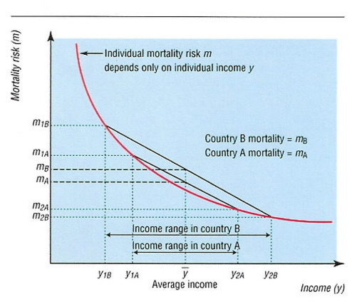
Υγεία και Ανισότητα (2/3)
Η θνησιμότητα πέφτει (η υγεία βελτιώνεται) όσο αυξάνει το μέσο ατομικό εισόδημα κατά φθίνοντα όμως ρυθμό. Η «προσθήκη» ενός φτωχού μειώνει τη μέση στάθμη υγείας περισσότερο από ότι την αυξάνει η προσθήκη ενός πλουσίου. Συνεπώς, μεταξύ δύο χωρών με παρόμοιο εισόδημα, αυτή με μεγαλύτερη ανισότητα, έχει χειρότερη υγεία.

Slide 24
Υγεία και Ανισότητα (3/3)
Η ανέχεια και ο αποκλεισμός ευνοούν την ανάπτυξη φαινόμενων ψυχοκοινωνικού στρες, λόγω οικονομικών δυσκολιών και ανισορροπίας στο μηχανισμό προσπάθειας-ανταμοιβής (αδιαφορία, απαξία, αίσθηση αποξένωσης και αδυναμίας).
Εργασία των Stucler, King and McKee, 2009 Lancet, εξετάζει τις συνέπειες των βεβιασμένων ιδιωτικοποιήσεων στις χώρες της πρώην Σοβιετικής Ένωσης, που «συνέπεσαν σαφώς με μία αύξηση των θανάτων».
  Στη Ρωσία το 1990-1995 το προσδόκιμο ζωής των ανδρών έπεσε 6 χρόνια. Κοινωνική αναστάτωση που έφερε η γρήγορη μετάβαση στην οικονομία της αγοράς, συνέπεια της οποίας ήταν ο κοινωνικός αποκλεισμός μεγάλων τμημάτων του πληθυσμού, η ανεργία και αποξένωση, που οδήγησε σε αύξηση του αλκοολισμού και άλλων βλαπτικών της υγείας συμπεριφορών.

Slide 25
Η Πρωτοβουλία της ΕΕ για τη μείωση των ανισοτήτων στην υγεία (1/2)
Η Ευρωπαϊκή Ένωση ”Joint Report on Social Inclusion and Social Protection” (2008): σημαντικές διαφορές στο προσδόκιμο ζωής και στα χρόνια ζωής με καλή υγεία (Healthy Life Years).
  Οι καινούργιες χώρες δείχνουν προσδόκιμο ζωής χαμηλότερο κατά 8 χρόνια στις γυναίκες και 14 στους άνδρες.
  Σημαντικές διαφορές στην επίπτωση και στη θνητότητα από συγκεκριμένα νοσήματα. Για παράδειγμα, η ισχαιμική καρδιοπάθεια σκοτώνει 10 φορές περισσότερα άτομα στη Λιθουανία από ότι στη Γαλλία και παρατηρούνται 25 φορές περισσότερες περιπτώσεις φυματίωσης στη Ρουμανία από ότι στην Κύπρο.
Άτομα με χαμηλότερο εκπαιδευτικό επίπεδο, είδος απασχόλησης και εισόδημα τείνουν να πεθαίνουν νωρίτερα και παρουσιάζουν υψηλότερη νοσηρότητα. Παρόμοιες διαφορές παρουσιάζονται μεταξύ ορισμένων εθνοτικών ομάδων και μεταναστών, σε σχέση με το γενικό πληθυσμό

Slide 26
Η Πρωτοβουλία της ΕΕ για τη μείωση των ανισοτήτων στην υγεία (2/2)
Τον Απρίλιο του 2009 η Ευρωπαϊκή Επιτροπή (SANCO-C4-HEALTH-INEQUALITIES) κυκλοφόρησε Έγγραφο Διαβούλευσης (Consultation Paper) με τίτλο «EU action to reduce health inequalities». Με την επικοινωνία της προς όλα τα ενδιαφερόμενα μέρη η Επιτροπή αναγνωρίζει ότι:
  «το μέγεθος και η έκταση των διαφορών στην κατάσταση της υγείας των πολιτών που ζουν σε διάφορες περιοχές της ΕΕ, και μεταξύ προνομιούχων και στερημένων ευρωπαίων πολιτών αποτελεί πρόκληση για τη δέσμευση της ΕΕ στη συνοχή και την ισότητα ευκαιριών. Στο πλαίσιο αυτό η Ευρωπαϊκή Επιτροπή ανακοινώνει τη διαβούλευση με σκοπό τη μείωση των ανισοτήτων στην υγεία στην ΕΕ σε μία πρωτοβουλία για τη «Συνοχή στην Υγεία».

Slide 27

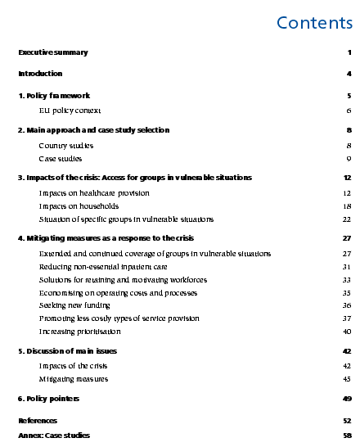
Η ΠΡΩΤΟΒΟΥΛΙΑ ΤΟΥ ΕUROFOUND ΓΙΑ ΤΗ ΜΕΛΕΤΗ ΤΩΝ ΕΠΙΠΤΩΣΕΩΝ ΤΗΣ ΚΡΙΣΗΣ ΣΤΗΝ ΠΡΟΣΒΑΣΗ ΣΤΙΣ ΥΥ και ΓΙΑ ΤΗ ΔΙΕΡΕΥΝΗΣΗ ΜΕΤΡΩΝ ΑΝΤΙΜΕΤΩΠΙΣΗΣ
Συμμετέχουσες Χώρες: Βουλγαρία, Ελλάδα, Ουγγαρία, Ιρλανδία, Λιθουανία, Λουξεμβούργο, Πορτογαλία, Ρουμανία, Σλοβενία, Ισπανία, Σουηδία

Slide 28
Προαιρετική εργασία για παρουσίαση στο τελευταίο μάθημα
Επιλέξτε τα Cases Studies μιας χώρας από το Report του Eurofound και παρουσιάστε τα μέτρα που έλαβαν για την εξασφάλιση της πρόσβασης στο σύστημα υγείας την περίοδο της οικονομικής κρίσης
Προσπαθήστε να αντιστοιχίσετε τα όσα εμπειρικά περιγράφονται στα case studies με το θεωρητικό υπόβαθρο της ενότητας 4 του Report

Slide 29
ΑΝΙΚΑΝΟΠΟΙΗΤΕΣ ΑΝΑΓΚΕΣ ΥΓΕΙΑΣ ΤΟΥ ΠΛΗΘΥΣΜΟΥ ΑΝΑ ΕΙΣΟΔΗΜΑΤΙΚΗ ΚΑΤΗΓΟΡΙΑ ΣΕ ΕΕ-27 ΚΑΙ ΕΛΛΑΔΑ ΜΕ ΒΑΣΗ SILC 2012: 2009 VS 2012
Ανικανοποίητες Ιατρικές Ανάγκες
Ανικανοποίητες Οδοντιατρικές Ανάγκες
29

Slide 30
ΜΕΤΑΝΑΣΤΕΣ: Ασφαλιστική Κάλυψη και Ανικανοποίητες Ανάγκες Υγείας
Σύμφωνα με την τελευταία απογραφή της ΕΛΣΤΑΤ 911.929 άτομα από 120 διαφορετικές χώρες ζουν στην Ελλάδα
Πηγή: Πρόγραμμα ΘΑΛΗΣ –Τμήμα Νοσηλευτικής ΕΚΠΑ
30

Slide 31
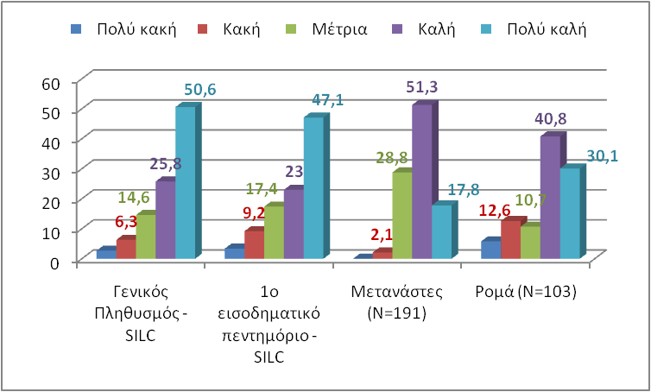
Προσωπική Εκτίμηση της Κατάστασης της Υγείας (%): 2011
Πηγές: ΕΛΣΤΑΤ, 2013 & Εργαστήριο Οργάνωσης και Αξιολόγησης Υπηρεσιών Υγείας 2012
31

Slide 32
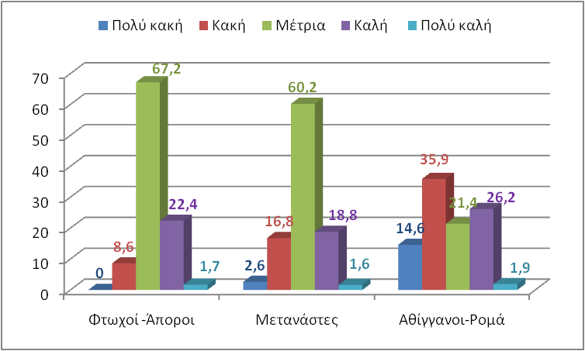
ΠΡΟΣΩΠΙΚΗ ΕΚΤΙΜΗΣΗ ΤΗΣ ΓΝΩΣΗΣ ΑΝΑΦΟΡΙΚΑ ΜΕ ΤΙΣ ΥΠΗΡΕΣΙΕΣ ΥΓΕΙΑΣ (%): 2011
Πηγή: Εργαστήριο Οργάνωσης και Αξιολόγησης Υπηρεσιών Υγείας για
Λογαριασμό του ΚΕΛΠΝΟ, 2011
32

